Slide 1
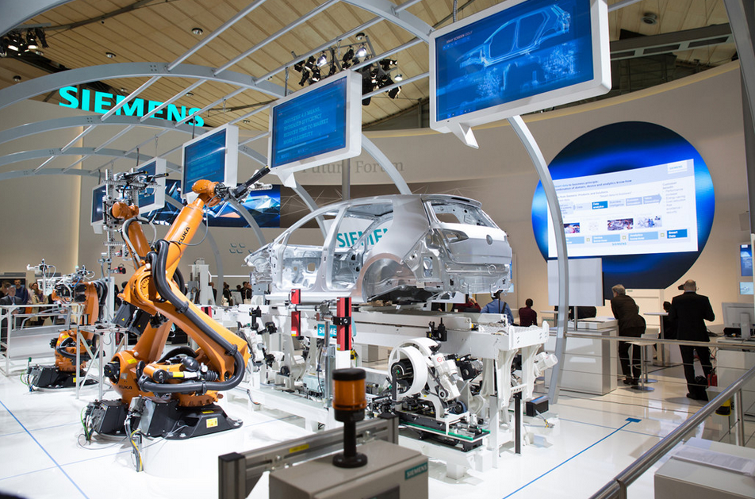
CÁC GIẢI PHÁP NÂNG CAO
CHẤT LƯỢNG GIÁO DỤC NGHỀ NGHIỆP DƯỚI TÁC ĐỘNG CỦA CUỘC CÁCH MẠNG
CÔNG NGHIỆP 4.0

Slide 2
NỘI DUNG
GIỚI THIỆU
CÔNG NGHIỆP 4.0 TẠI CÁC NƯỚC
CÔNG NGHIỆP 4.0 VÀ GIÁO DỤC 4.0
CÁC GIẢI PHÁP
KẾT LUẬN

Slide 3
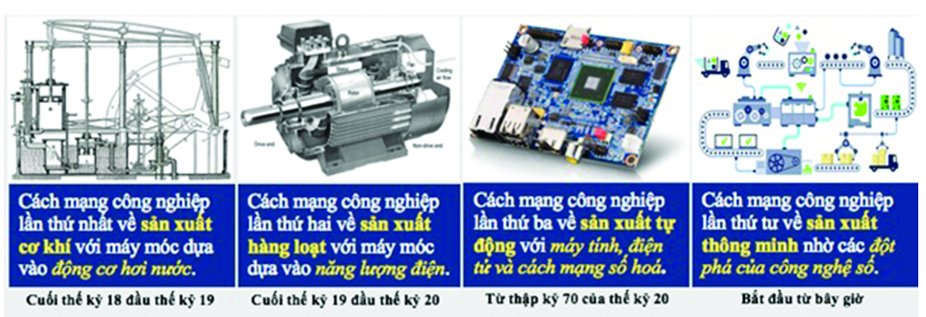
I
GIỚI THIỆU
1./ Quá trình phát triển

Slide 4
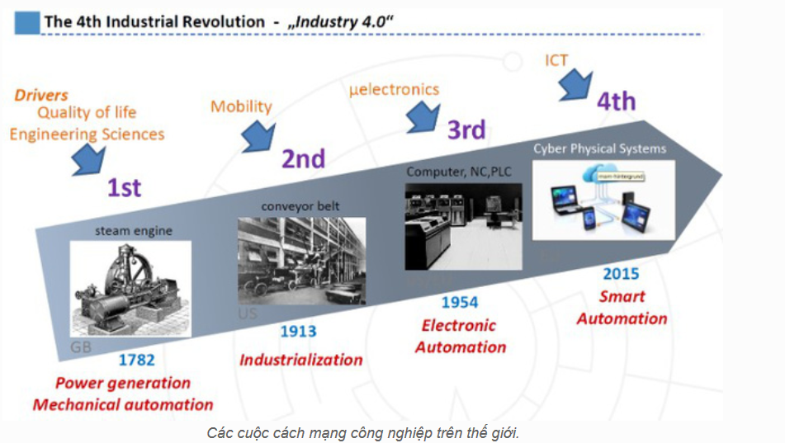

Slide 5
Cách mạng công nghiệp đầu tiên sử dụng năng lượng nước và hơi nước để cơ giới hóa sản xuất.
Cuộc cách mạng lần 2 diễn ra nhờ ứng dụng điện năng để sản xuất hàng loạt.
Cuộc cách mạng lần 3 sử dụng điện tử và công nghệ thông tin để tự động hóa sản xuất.
Bây giờ, cuộc Cách mạng Công nghiệp Thứ tư đang nảy nở từ cuộc cách mạng lần ba, nó kết hợp các công nghệ lại với nhau, làm mờ ranh giới giữa vật lý, kỹ thuật số và sinh học

Slide 6
I
GIỚI THIỆU
2./ Khái niệm công nghiệp 4.0
CMCN lần thứ 4, là một thuật ngữ bao gồm một loạt các công nghệ tự động hóa hiện đại, trao đổi dữ liệu và chế tạo.
Bản chất của CMCN lần thứ 4 là dựa trên nền tảng công nghệ số và tích hợp tất cả các công nghệ thông minh để tối ưu hóa quy trình, phương thức sản xuất; nhấn mạnh những công nghệ đang và sẽ có tác động lớn nhất là công nghệ in 3D, công nghệ sinh học, công nghệ vật liệu mới, công nghệ tự động hóa, người máy,...

Slide 7
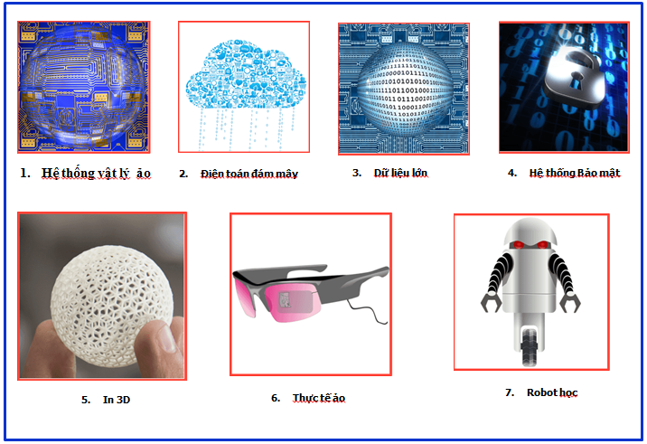
I
GIỚI THIỆU
3./ Công nghiệp 4.0 và Giáo dục 4.0
Công nghiệp 4.0 : 7 lĩnh vực công nghệ cốt lõi trong nền công nghiệp 4.0 bao gồm

Slide 8
I
GIỚI THIỆU
3./ Công nghiệp 4.0 và Giáo dục 4.0
Công nghiệp 4.0, bao gồm:
      Hệ thống vật lý ảo (Cyber physical systems).
      Điện toán đám mây (Cloud computing)
      Dữ liệu lớn (Big data and analytics)
      Hệ thống bảo mật (System security-IT)
      In 3D (3D Printing)
      Thực tế ảo (Augmented reality)
      Robot học (Robots)

Slide 9
I
GIỚI THIỆU
3./ Công nghiệp 4.0 và Giáo dục 4.0
Công nghiệp 4.0, bao gồm các ngành nghề sau:
  Kỹ sư phát triển phần mềm robot;
  Kỹ sư phát triển phần cứng kiểm soát robot,
  Kỹ sư phát triển công nghệ in 3D;
  Chuyên gia ứng dụng công nghệ in 3D;
  Chuyên gia phân tích thông tin y tế.

Slide 10
I
GIỚI THIỆU
3./ Công nghiệp 4.0 và Giáo dục 4.0
Giáo dục 4.0
  Lĩnh vực Kỹ thuật số: Bao gồm dữ liệu lớn (Big Data), vạn vật kết nối Internet (IoT-Internet of Thing), trí tuệ nhân tạo (AI- Artificial Intelligence).
  Lĩnh vực Công nghệ sinh học: Ứng dụng trong nông nghiệp, thủy sản, y dược, chế biến thực phẩm, bảo vệ môi trường, năng lượng tái tạo, hóa học và vật liệu.
  Lĩnh vực Vật lý: Robot thế hệ mới, in 3D, xe không người lái, các vật liệu mới (graphene, skyrmions…), công nghệ nano.

Slide 11
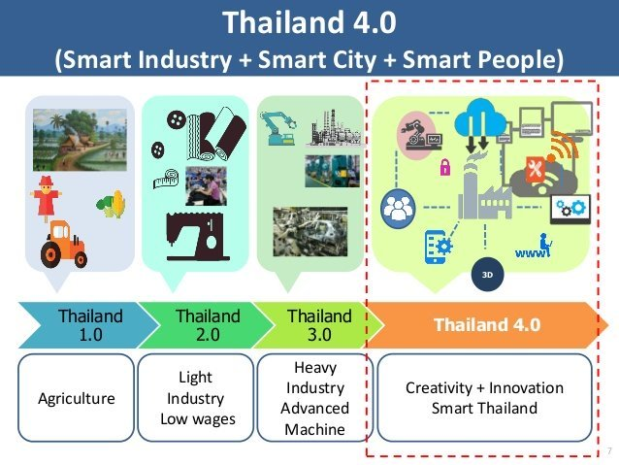
II
CÔNG NGHIỆP 4.0 TẠI CÁC NƯỚC
1./ THÁI LAN

Slide 12
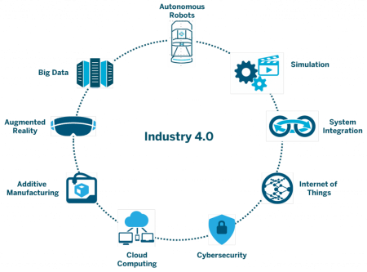
II
CÔNG NGHIỆP 4.0 TẠI CÁC NƯỚC
2./ SINGAPORE
Singapore 4.0

Slide 13
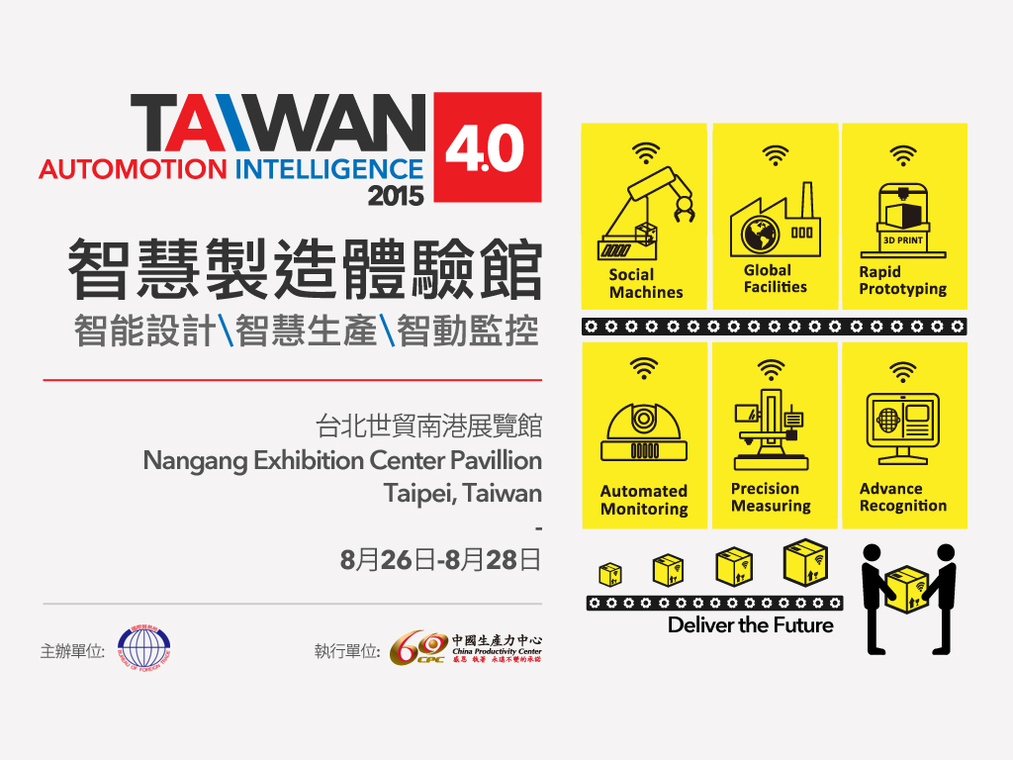
II
CÔNG NGHIỆP 4.0 TẠI CÁC NƯỚC
3./ ĐÀI LOAN

Slide 14
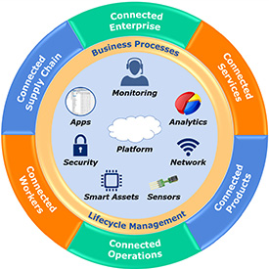
II
CÔNG NGHIỆP 4.0 TẠI CÁC NƯỚC
4./ NHẬT BẢN
Japan 4.0

Slide 15
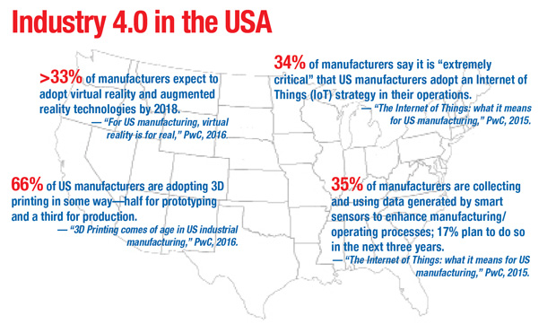
II
CÔNG NGHIỆP 4.0 TẠI CÁC NƯỚC
5./ MỸ

Slide 16
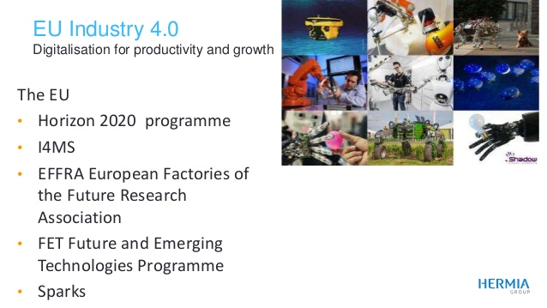
II
CÔNG NGHIỆP 4.0 TẠI CÁC NƯỚC
6./ CHÂU ÂU

Slide 17
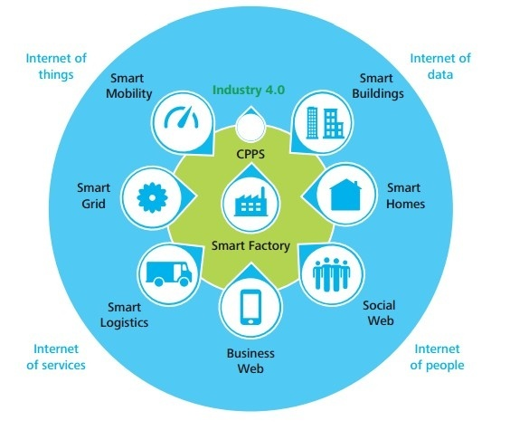
II
CÔNG NGHIỆP 4.0 VÀ GIÁO DỤC 4.0
Giáo dục 4.0 là nền giáo dục được sinh ra nhằm đáp ứng cho nhu cầu thị trường nền công nghiệp 4.0

Slide 18
III
CÔNG NGHIỆP 4.0 VÀ GIÁO DỤC 4.0
CÔNG NGHIỆP 4.0
Toà nhà thông minh ( Smart Building).
Nhà thông minh(Smart Home).
Nhà máy, xí nghiệp thông minh(Smart Factory).
Mạng lưới thông minh (Smart Grid).
Thương mại mạng - Mạng Doanh nghiệp.
Cộng đồng mạng - Mạng xã hội.
…

Slide 19
III
CÔNG NGHIỆP 4.0 VÀ GIÁO DỤC 4.0
GIÁO DỤC 4.0
Công nghệ xe không người lái
Công nghệ in 3D.
Robots.
Vật liệu mới
Công nghệ sinh học
Internet of Thing (IoT)
Dữ liệu lớn ( Big data)
Mạng xã hội ( Internet of people)
Mạng dịch vụ (Internet of services)

Slide 20
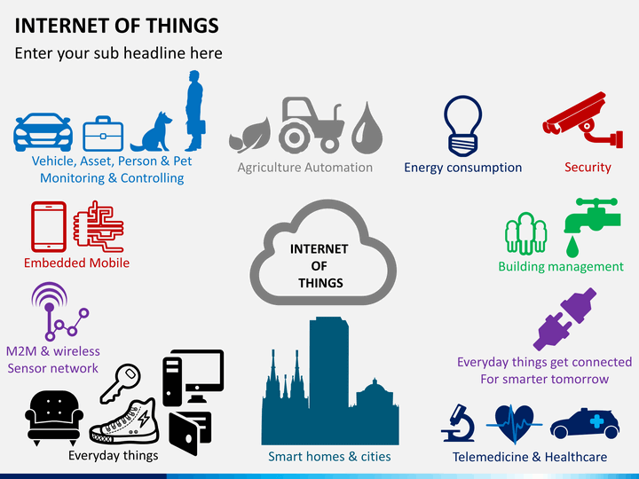
III
CÔNG NGHIỆP 4.0 VÀ GIÁO DỤC 4.0
Internet of Thing (IoT)

Slide 21
IV
CÁC GIẢI PHÁP
Một là: Đổi mới về cơ chế chính sách
Hoàn thiện các cơ chế chính sách phù hợp với đội ngũ nhà giáo như chuyên môn, nghiệp vụ và kỹ năng sư phạm, kỹ năng ứng dụng CNTT trong thiết kế bài giảng, tiền lương.
Tăng cường tính tự chủ trong hoạt động đào tạo và quản trị nhà trường nhằm tạo sự linh hoạt thích ứng với sự thay đổi của khoa học công nghệ và yêu cầu của thị trường lao động.

Slide 22
Hai là: Ứng dụng CNTT trong quản lý
Ứng dụng mạnh mẽ CNTT trong công tác quản lý GDNN.
Hiện đại hóa hạ tầng công nghệ thông tin trong toàn bộ hệ thống để phục vụ công tác quản lý và điều hành.
Xây dựng thư viện điện tử, hệ thống đào tạo trực tuyến.
Triển khai các hoạt động dự báo nhu cầu nhân lực và nhu cầu đào tạo

Slide 23
Ba là: Đổi mới hoạt động đào tạo
Chương trình đào tạo phải được thiết kế linh hoạt, đáp ứng chuẩn đầu ra của nghề.
Phương pháp đào tạo cần phải thay đổi trên cơ sở lấy người học làm trung tâm và sự ứng dụng CNTT trong thiết kế bài giảng và truyền đạt bài giảng. Đổi mới về hình thức và phương pháp thi, kiểm tra.

Slide 24
Bốn là: Nâng cao năng lực và chất lượng của đội ngũ giáo viên GDNN
Đội ngũ giáo viên GDNN phải có những năng lực mới, năng lực sáng tạo.
Đổi mới chương trình, tài liệu đào tạo, bồi dưỡng nhà giáo về nghiệp vụ sư phạm, kỹ năng nghề và những kỹ năng mềm cần thiết khác.
Thường xuyên tổ chức đào tạo, bồi dưỡng nghiệp vụ sư phạm và kỹ năng nghề cho đội ngũ giáo viên.

Slide 25
Năm là: Phát triển đào tạo tại doanh nghiệp và gắn kết với doanh nghiêp trong hoạt động đào tạo.
Sáu là: Đẩy mạnh hoạt động nghiên cứu khoa học, chuyển giao công nghệ.
Bảy là: Tăng cường hợp tác quốc tế trong lĩnh vực GDNN.

Slide 26
V
KẾT LUẬN
Cuộc cách mạng công nghiệp 4.0 sẽ ảnh hưởng rất lớn đến nền giáo dục 4.0.
Đây là cơ hội và cũng là thách thức lớn trong môi trường giáo dục và đào tạo. Tạo điều kiện, tiền đề cho khởi nghiệp ( Start up).
Sự kết hợp giữa thế giới thực, thế giới ảo và thế giới sinh vật. Những công nghệ mới này sẽ gây ảnh hưởng to lớn đến mọi luật lệ, mọi nền kinh tế, mọi ngành công nghiệp, đồng thời cũng thách thức ý niệm của chúng ta về vai trò thực sự của con người.
Để hoà nhập được thì GV và cả SV phải tự đào tạo và không ngừng học tập nâng cao trình độ khoa học, kỹ thuật.

Slide 27
TRÂN TRỌNG CẢM ƠN !

